Slide 1

Frågor & Svar
Information till samtliga medlemmar och anhöriga kring hur de politiska partierna i kommunen ser på GF Örebro och gymnastikens behov i kommunen.

Slide 2


Slide 3
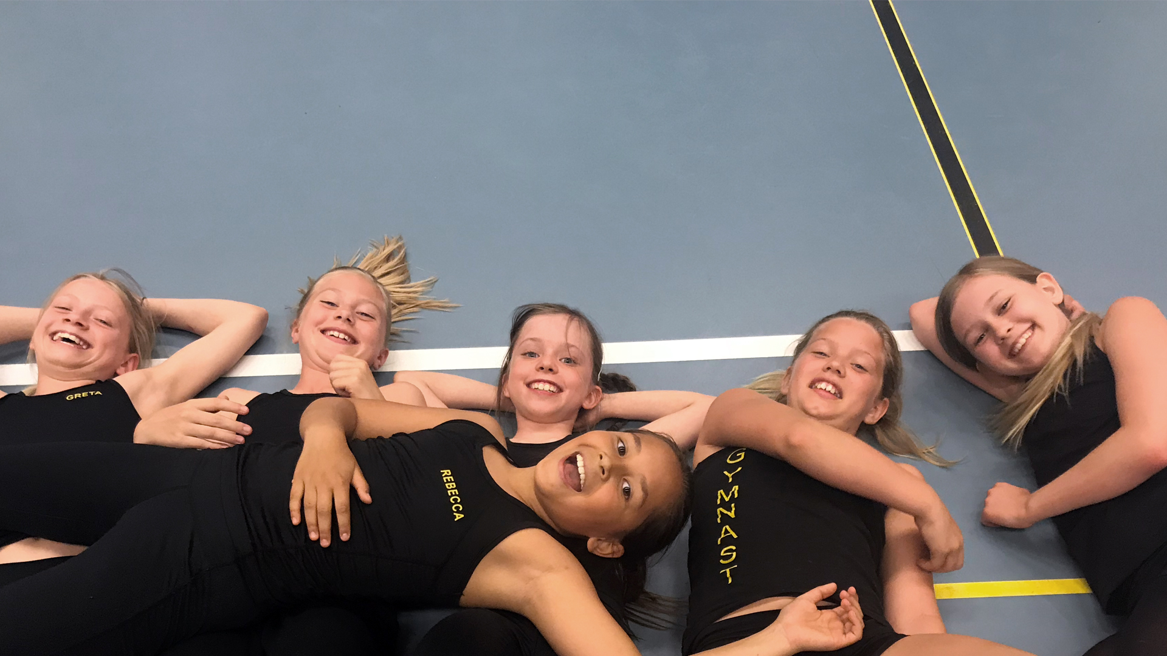
Glädje, Gemenskap, Engagemang, Utveckling

Slide 4
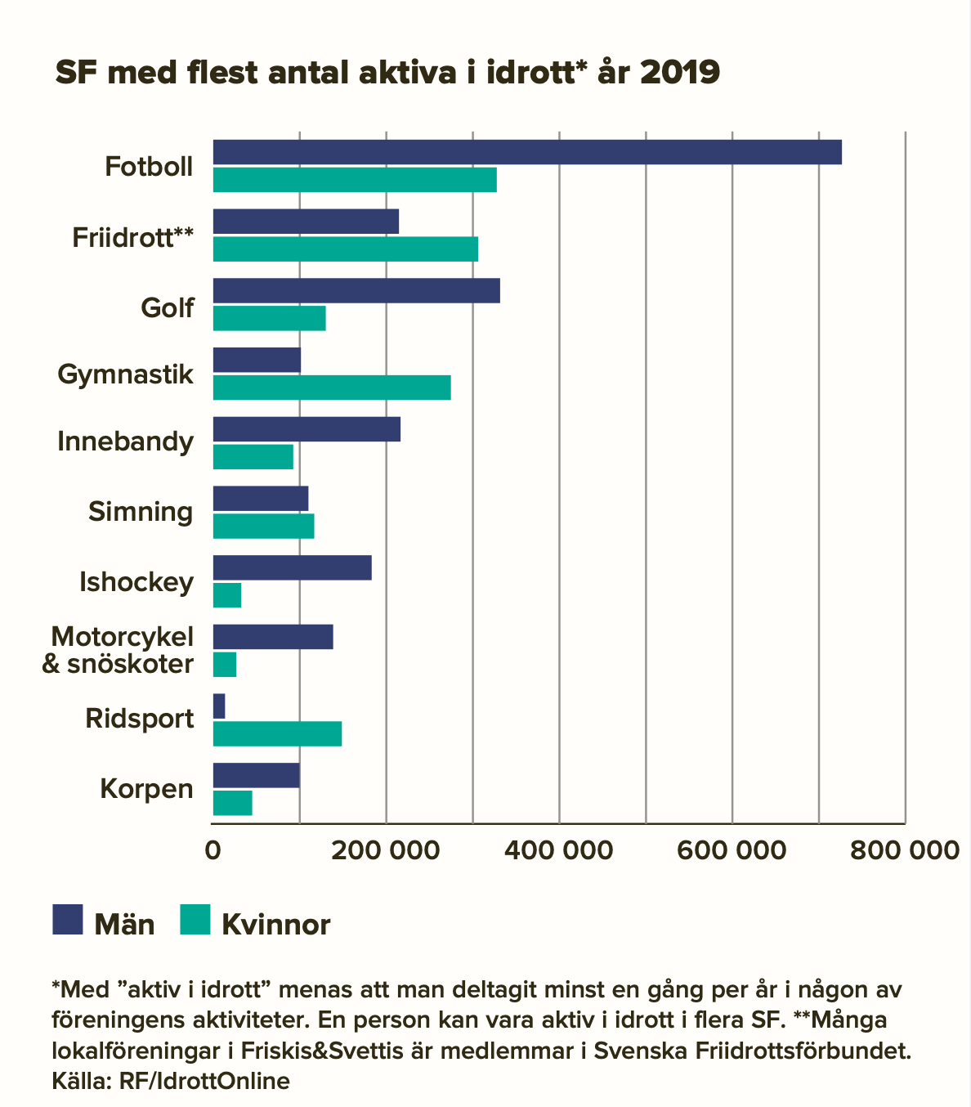
Gymnastik i siffror
Gymnastiken är en av de största idrotterna i Sverige och GF Örebro är den största barn och ungdomsföreningen i Örebro län
Gymnastikförbundet är en av Sveriges största idrottsorganisationer med 262 000 medlemmar i 1100 föreningar över hela landet
Majoriteten av medlemmarna är kvinnor. Drygt hälften är under 21 år
Bara Fotboll, Golf och Friidrott har fler aktiva utövare (I Friidrottens siffror ryms alltså Friskis&Svettis, Lidingöloppet mm)

Slide 5
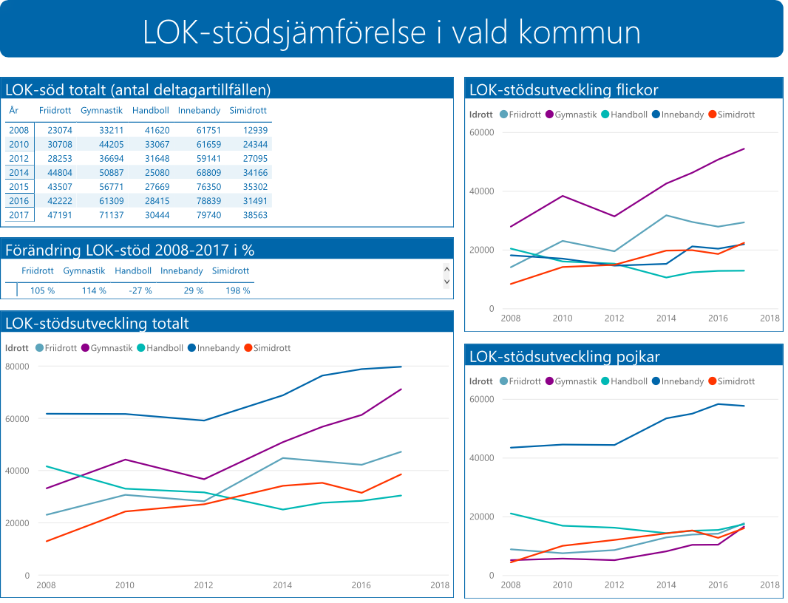
Vi ser en nedgång i siffror efter 2018. Men det beror på att barn och unga som inte längre omfattas av LOK stöd blivit äldre och inte räknas in i statistiken. Däremot så fortsätter antalet utövare att öka.
Gymnastiken har en positiv utveckling i kommunen sett över flera år
Starkaste utvecklingen är bland unga tjejer
Kurvan pekar skarpt uppåt även för killar men inte i samma volymer

Slide 6
Nuvarande beläggning
Beläggning Oscaria, Trupp och Manlig AG
Tid | Mån | Tis | Ons | Tors | Fre | Tid | Lör | Sön
17.00-19.30 | 95 | 62 | 70 | 77 | 38 | 08.30-10.30 | 70 | 83
19.00-20.00 | 158 | 140 | 173 | 141 | 64 | 10.30-11.30 | 158 | 177
20.00-21.30 | 63 | 78 | 103 | 64 | 26 | 11.30-12.00 | 88 | 94
 |  |  |  |  |  | 12.00-13.00 | 88 | 160
 |  |  |  |  |  | 13.00-14.30 | 104 | 66
 |  |  |  |  |  | 14.30-16.00 | 26 | 71
 |  |  |  |  |  | 16.00-17.00 | 30 | 109
 |  |  |  |  |  | 17.00-18.00 | 35 | 38
 |  |  |  |  |  | 18.00-19.00 |  | 104
 |  |  |  |  |  | 18.00-21.00 |  | 66
Beläggning Risbergska, Trupp och Barn/Ungdom
Tid | Mån | Tis* | Ons | Tors* | Fre | Tid | Lör | Sön
17.00-19.30 | 61 | 70 | 143 | 44 | Fotboll | 09.00-11.00 |  | 56
19.00-21.00 | 40 | 40 | 57 | 60 | Fotboll | 10.30-12.00 | 34 | 46
 |  |  |  |  |  | 11.30-13.30 | Fotboll | 69
 |  |  |  |  |  | 13.00-15.00 | Fotboll | 73
 |  |  |  |  |  | 14.30-16.00 | Fotboll | 34
 |  |  |  |  |  | 15.30-17.30 |  | 44
 |  |  |  |  |  | 17.30-18.30 |  | 31
* Hallen delas med Trampolin
Från politiker och tjänstemän i kommunen hävdas att gymnastikens utmaning är schemateknisk. Att vi inte utnyttjar våra hallar optimalt. Det är inte sant.
Det är sant att lördagskvällar har dålig beläggning. Men vi undrar vilka andra sporter som tränar lördag kväll?
Vidare är frågan hur ofta det är 173 fotbollsspelare på Lugnets IP, eller 177 innebandyspelare i Mellringehallen?
Om vi fick disponera Idrottshuset alla kvällar i veckan skulle vi utan problem fylla det. Men det skulle fortfarande vara lika lite anpassat för oss som en ishockyerink utan is eller en simbassäng utan vatten.

Slide 7
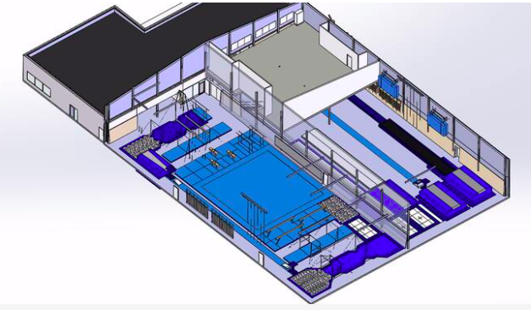
Exempel på specialhall
Vad vi behöver är minst detta (helst 10 x 10 m till).
En del med redskap för truppgymnastik och en del med redskap för artistisk gymnastik. Vi skulle kunna ha parkour på entresolet. Och ytterligare en yta 20x20 meter för truppfristående och cheerverksamhet.
Sedan tillkommer ytor för omklädnad, pentry och mötesrum.
Ca 40 meter
Ca 35 meter

Slide 8
Allmänt
Ett stort problem vi från gymnastiken upplever i kontakt med politiker och tjänstemän är att det saknas grundläggande kunskap om gymnastikidrott.
De flesta förknippar gymnastik med egna minnesbilder av redskapsgymnastiken på skolidrotten. Här har vi alla från föreningen, styrelse, ledare, gymnaster, föräldrar och andra anhöriga en stor uppgift att förklara detta.
Gymnastik är en idrott med nio olika discipliner, varav fyra är olympiska discipliner. I Sverige är truppgymnastiken den största disciplinen och GF Örebro en av landets (och därmed Europas) främsta föreningar.
För oss inom gymnastiken är det självklart att våra träningsmöjligheter skall vara anpassade för våra särskilda förutsättningar. Ishockeyn behöver aldrig försvara varför de behöver is på rinken för att träna. Att fotbollen skall ha möjlighet att träna på gräs/konstgräs är det sällan någon som lyfter på ögonbrynen över.
Vad som därmed får en del ögonbryn att höjas är varför kommunen via olika former av bidrag stöttar vuxna män som ägnar sig åt kommersiell idrott.
GF Örebro är med sina ca 2300 medlemmar länets största förening för barn och ungdomar. De flesta av medlemmarna är tjejer. Vi har tre gånger så många tjejer i vår verksamhet som den näst största föreningen och vi har 50% fler tjejer än de näst största och tredje största föreningarna tillsammans.
Av Sveriges 20 största kommuner är det faktiskt bara Örebro kommun som valt att inte hjälpa gymnastiken att få tillgång till ändamålsenlig träningsanläggning.
Kommunen stöttar GF Örebro då och då genom att göra redskapsinköp, vilket vi är jättetacksamma för då redskap är en dyr post för föreningens ekonomi. Men man måste göra skillnad på anläggning och utrustning.

Slide 9
Socialdemokraterna
Vad är Socialdemokraternas förklaring till att gymnastikens behov historiskt prioriterats ner visavi andra satsningar de senaste 10 åren?
Gymnastiken har inte prioriterats ner. Ni har bättre förutsättningar idag än för 10 år sedan. På 10 år har vi beslutat om två stora investeringar (Simhall Brickebacken och utveckling av ridanläggningen i Karlslund). Dessutom har vi byggt 6 konstgräs och 6 fullstora hallar och båda bidrar till att frigöra utrymme i hallarna där ni exempelvis har fått bättre förutsättningar i Risbergska.
Kommentar: Gymnastiken har prioriterats ned. 2013/2014 var gymnastiken högt upp på kommunens prioriteringslista. Utredningen som gjordes av en kommunal tjänsteman landade felaktigt i att gymnastikens behov var schematekniskt. Gymnastikens behov av anpassad träning är lika stort som fotbollens behov av gräs/konstgräs eller som ishockeyns behov av is. Kommunens satsning på simhall och ridning är lagstadgad. Hästar måste ha en viss standard och det behöver kommunen anpassa. Vidare behövs det en viss mängd simhallar per capita i en kommun. Något Örebro kommun inte hunnit med då befolkningstillväxten varit alltför stor. Slutligen är det så att beslutet om att anpassa efter rådande lagstiftning skett under de senaste två åren. Gymnastikens behov av anpassade träningsmöjligheter har funnits under hela denna period vilket varit känt av politiker och tjänstemän.
Är Socialdemokraterna beredda att ställa sig bakom GF Örebro önskan om likvärdiga träningsförutsättningar som gymnastikföreningar i andra större städer?
Självklart ska gymnastikens förutsättningar för träning och tävling fortsätta att utvecklas. Just nu är detta inte tidsatt då vi har flera stora behov efter simhall och ridanläggning så har vi stora behov förutom gymnastik även exempelvis friidrottsarena utomhus och en ishall. Vi är positiva att ha tät dialog framåt utifrån vägar framåt. En helt kommunal anläggning ska planeras via vårat investeringsprogram i vanlig ordning. Om vi kan hitta andra vägar framåt med privata fastighetsägare eller via egna initiativ så är det viktigt att ha en god dialog.
Kommentar: Först och främst är det välkommet att S ser positivt på att vi kan hitta vår ”hockeyrink” med hjälp av andra aktörer än kommunen, om än i tät dialog med politik och tjänstemän. När det gäller prioritering visavi andra idrotter så är vår hållning att fridirotten nyligen fått en inomhusanläggning. Från gymnastikens sida är det fullständigt otänkbart att friidrotten får två anläggningar innan gymnastiken ens fått en. Behovet av ishall har från hockeyn beskrivits som en satsning på tjejer. Det finns inte så mycket tjejer som utövar ishockey så att det fyller en ishall, inte ens om man räknar in konståkning. Däremot har vi i gymnastiken fler tjejer än vi har utrymme. Vad som kommer hända med en ny ishall är att pojkar får ännu mer resurser än de redan har.

Slide 10
Moderaterna
1, Vad är Moderaternas förklaring till att gymnastikens behov historiskt prioriterats ner visavi andra satsningar de senaste 10 åren?
Svar: Vår uppfattning är att de styrande Socialdemokraternas engagemang rörande människors möjlighet att idrotta totalt sett är eftersatt. Vad gäller större förpliktelser får man räkna med att investeringarna kommer stötvis under en längre tidsperiod än tio år eftersom det rör sig om större punktvisa kostnader.
Kommentar: Gymnastiken har bedrivit dialog med kommunen även under det borgerliga styret 2006-2010 samt under samstyret 2010-2014. Någon politisk vilja att få in gymnastikens behov i kommunens prioriteringar har inte funnits.
2, Är Moderaterna beredda att ställa sig bakom GF Örebro önskan om likvärdiga träningsförutsättningar som gymnastikföreningar i andra större städer?
Svar: Ja, vi anser att det ska finnas bra träningsförutsättningar men det är svårt att definiera exakt vad det innebär. Men vi är beredda att föra samtal om det i syfte att finna en lösning. Örebromoderaterna har lyft frågan om att sälja Eyraområdet till en kommersiell aktör som kan utveckla området samtidigt som försäljningen frigör kapital vilket ska återinvesteras inom idrotten utifrån idrottens behov tillsammans med politiken. Beslut om vad dessa pengar kommer att användas till kommer att ske i samråd med idrottsföreningarna i kommunen. Vår bedömning är att vi har löst finansieringen vilket är ett första steg. Vad gäller specifika tidsangivelser eller investeringar kan vi av förklarliga skäl inte svara. Det vore helt enkelt inte seriöst även om vi inser att era önskemål är lovvärda.
Kommentar: Att definiera gymnastiken behov av träningsförutsättningar är lika lätt som att definiera fotbollens behov av gräs/konstgräs eller ishockeyns behov av is.
Gällande att sälja av Eyraområdet så ser vi det som positivt då vi har en av Sveriges starkaste bostadsutvecklare i ryggen och som är beredd att bygga åt gymnastiken i samma ögonblick som kommunen ger sitt godkännande.

Slide 11
Vänsterpartiet
1, Vad är Vänsterpartiets förklaring till att gymnastikens behov historiskt prioriterats ner visavi andra satsningar de senaste 10 åren?
Vänsterpartiets svar till nedprioriteringen är generellt sätt att jämställdhetens brister lyser igenom även här. Vi har sett hur medel fördelas ofta till klubbar som har en större del män/killa/pojkar överlag. Det är helt oacceptabelt att det är på det sättet och det är därför som vi i Vänsterpartiet länge har drivit frågan om att höja sporter som lockar fler flickor/tjejer.
Kommentar: Vi välkomnar att Västerpartiet delar vår uppfattning om ojämställd idrott. Därför hoppas vi att partiet tydligt tar ställning mot ytterligare satsningar på anläggningar som i huvudsak kommer användas av pojkar/män och prioriterar anläggningar som i huvudsak kommer utnyttjas av flickor/kvinnor.
2, Är Vänsterpartiet beredda att ställa sig bakom GF Örebro önskan om likvärdiga träningsförutsättningar som gymnastikföreningar i andra större städer?
Självklart ställer vi oss bakom förslag om likvärdiga träningsförutsättningar.
Jag vet att detta är en del av det som Jämställdhetdelegationen arbetar med. Men jag skulle säga att det handlar om vilja och en omfördelning av medel som är den stora frågan. Vi behöver se över allt stöd som delas ut till de olika idrottsföreningarna och sedan göra en bedömning av hur vi bäst omfördelar dessa medel. Realistiskt så tror jag att det skulle kunna ske inom två år så fort som direktivet går ut till ansvariga tjänstemän i kommunen.
Kommentar: Det är mycket positivt att Vänsterpartiet ser en lösning för gymnastiken inom två år. Däremot ställer vi oss fundersamma till om den politiska vilja finns hos övriga partier att inte gå fotboll, ishockey, friidrott mm tillmötes i deras önskemål om förbättrade träningsmöjligheter

Slide 12
Sverigedemokraterna
Vad är Sverigedemokraternas förklaring till att gymnastikens behov historiskt prioriterats ner visavi andra satsningar de senaste 10 åren?
Är Sverigedemokraterna beredda att ställa sig bakom GF Örebro önskan om likvärdiga träningsförutsättningar som gymnastikföreningar i andra större städer?
Om ja, när tror du att det skulle vara realistiskt att ha anpassade träningsmöjligheter på plats?
Samlat svar för dessa frågor: För Sverigedemokraterna är det viktigt att främst barn och ungdomar ska ha möjlighet att ägna sig åt organiserad idrott. 2015 fick vi reda på att det var problem med träningstider, köer och lokalernas utformning för gymnastikutövarna. Vi förstod även att ett viktigt önskemål från gymnastikens sida var att få en anpassad hall, så då ansåg vi att en utredning omgående behövde starta för att kunna få till stånd ett "Gymnastikens hus", vilket är något vi fortfarande anser, då det ännu inte skett. Dock är det Socialdemokraterna, Centerpartiet och Kristdemokraterna som styr i Örebro och de har varken lyssnat på oss i Sverigedemokraterna eller prioriterat frågan. Därför är det omöjligt att svara på när detta skulle kunna realiseras, då man först måste börja arbeta aktivt med frågan.
Kommentar: En utredning har gjort, den kom fram till den felaktiga slutsatsen att gymnastikens utmaning var schemateknisk. Gymnastikens behov av bättre träningsmöjligheter är lika stort som fotbollens behov av gräs/konstgräs eller ishockeyns behov av is.
Vidare anser vi att det vore värdefullt om Sverigedemokraterna hade en egen uppfattning om när gymnastikens behov kunde tillgodoses.

Slide 13
Centerpartiet
Vad är Centerpartiets förklaring till att gymnastikens behov historiskt prioriterats ner visavi andra satsningar de senaste 10 åren?
Jag tillträdde som kommunalråd för snart 2 år sedan och har tyvärr inte svar på varför det varit så under den senaste 10 års perioden.
Kommentar: Vi har respekt för att det är svårt att läsa in sig i allt som hänt i en enskild fråga de senaste tre åren. Men vi hade förväntat oss att partiernas representanter löser in sig i vad som hänt i en viss fråga de senaste åren.
Är Centerpartiet beredda att ställa sig bakom GF Örebro önskan om likvärdiga träningsförutsättningar som gymnastikföreningar i andra större städer?
Likvärdiga träningsförutsättningar är väldigt viktigt. Vi i Centerpartiet tycker att kommunen ska arbeta långsiktigt och hållbart för att förbättra möjligheterna till aktiv fritid, träning och idrottande. Vi är positiva till att föreningslivets behov också kan hanteras på andra sätt än genom att enbart kommunen finansierar anläggningarna. Vi är positiva till så kallade trepartslösningar där kommun, förening och företag bygger tillsammans. Det är något vi vill titta mer på för att möjliggöra likvärdiga träningsförutsättningar för gymnastiken i Örebro.
Kommentar: Vi är glada att Centerpartiet tycker att likvärdiga förutsättningar mellan medborgare i olika städer är viktigt. Vidare välkomnar vi en trepartslösning på våra behov. Särskilt som den enda part vi saknar för att detta skall bli verklighet är kommunen.
Om ja, när tror du att det skulle vara realistiskt att ha anpassade träningsmöjligheter på plats?
De senaste årens oförutsedda händelser i både närområde och världen med pandemi och krig gör att jag inte vill ange tid, det är för många osäkerhetsfaktorer i vårt samhälle idag. Men jag och Centerpartiet kommer att aktivt jobba för att möjliggöra likvärdiga träningsförutsättningar för GF Örebro. Det är en viktig fråga.
Kommentar: Vi har respekt för att ett slutdatum kan vara svårt. Men eftersom de ovan nämnda omvärldsfaktorerna är ”bakom” oss så hoppas vi att Centerpartiet kan återkomma med en tidpunkt för när beslut skall fattas om att erbjuda gymnastiken rätt träningsmöjligheter. Slutligen så välkomnar vi också Centerpartiets aktiva stöd för att få rätt möjligheter för gymnastiken.

Slide 14
Örebropartiet
Här kommer svar på frågorna nedan. Jag träffas helst för att diskutera vad ni har för behov och vad det skulle kosta osv. Jag vill inte vara som andra politiker och lova guld och gröna skogar om jag inte kan hålla det. Övriga partier har slaktat den kommunala kärnverksamheten under lång tid så om ÖP hamnar i maktställning krävs rejäla stålbad för att ställa saker och ting till rätta.
Idrott är viktigt men det måste alltid ställas i relation till exempelvis vård, skola omsorg osv. MEN det man satsar på idag är ju inte alltid vård, skola, omsorg direkt. Det är ju snarare Kulturkvarter, Superbussar och Kromade äppelskrutt osv osv. You know the drill.
Vad är Örebropartiets förklaring till att gymnastikens behov historiskt prioriterats ner visavi andra satsningar de senaste 10 åren?
Kommunstyret och dess stödpartier tycker att de får ut mer av att satsa på skrytbyggen, konst och islamister. De har ju uppenbarligen en anledning till varför de prioriterar annat, men jag kan TYVÄRR inte svara för dem.
Örebropartiet är som bekant - ÄN SÅ LÄNGE - ett oppositionsparti med blott 3 procent av rösterna.
Är Örebropartiet beredda att ställa sig bakom GF Örebro önskan om likvärdiga träningsförutsättningar som gymnastikföreningar i andra större städer?
Om ja, när tror du att det skulle vara realistiskt att ha anpassade träningsmöjligheter på plats?
Om nej, motivera gärna varför
Svar på det här är att jag behöver få bättre koll på vad det innebär. I kostnader, ev. lokaler, osv. Så om jag får mer koll kan jag ge ett bättre svar. Men jag kommer varken svara ja eller nej av princip. Jag jobbar inte så.
Samlad kommentar: Vi träffar alla partier som vill träffa oss. KD och V har också begärt att få träffas. Örebropartiet är tydliga med att andra partier prioriterat andra saker än kommunens kärnverksamhet. Vad vi från gymnastiken undrar är om idrott i allmänhet och gymnastik i synnerhet är att betrakta som kärnverksamhet. Och om det är på det viset om det är en kommunal uppgift att se till att den bedrivs i ändamålsenliga anläggningar, såsom gräs-/konstgräsplaner, hockeyrinkar med is och gymnastikhallar anpassade för gymnastikidrott.

Slide 15
Kristdemokraterna
Vad är Kristdemokraternas förklaring till att gymnastikens behov historiskt prioriterats ner visavi andra satsningar de senaste 10 åren?
Lokalförsörjningsbehovet har fokuserat på skolan. Nu kommer de här frågorna upp samtidigt som andra behov i kommunen
Kommentar: Vi förstår att skolans lokalbehov har krävt uppmärksamhet då kommunen expanderat kraftigt de senaste åren. Men med det sagt, kommunen vill och stadens föreningar vill att barn och unga aktiverar sig på sin fritid. Därför beklagar vi att politiken inte klarat att hålla två tankar i huvudet samtidigt.
Är Kristdemokraterna beredda att ställa sig bakom GF Örebro önskan om likvärdiga träningsförutsättningar som gymnastikföreningar i andra större städer?
Vi ser kommunen som möjliggörare så att gympan kan komma framåt. Tex tillsammans med en tredje aktör.
Kommentar: Då just samarbete med en tredje (kommersiell) aktör för närvarande är vårt huvudspår är vi glada över Kristdemokraternas hållning i frågan.

Slide 16
Liberalerna
1 Vad är Liberalernas förklaring till att gymnastikens behov historiskt prioriterats ner visavi andra satsningar de senaste 10 åren?
Liberalerna har varit i opposition sedan 2011 och kan tyvärr inte lastas för ansvaret för de prioriteringar som skett. Liberalerna har som enda parti ett eget idrottspolitiskt parti eftersom vi de senaste 10 åren velat prioritera annorlunda. Vi har bland annat velat vara mer jämlika och jämställda än de styrande. Liberalerna känner sig lite som Örebros idrottsparti efter vilja, prioriteringar och kompetens.
Kommentar: Vi förstår att det kan vara svårt att driva igenom en del satsningar i opposition. Men samtidigt förväntar vi oss att man som representant för oppositionen levererar en analys av läget. Om inte annat för att ge gymnastiken goda råd om hur vi kan jobba framåt.
2 Är Liberalernas beredda att ställa sig bakom GF Örebro önskan om likvärdiga träningsförutsättningar som gymnastikföreningar i andra större städer?
Örebro är en idrottsstad, det finns väldigt många idrotter med både många utövare och goda resultat. Med tanke på det så är det uppenbart att det finns både hallbrister och satsningar som borde göras. Behoven för Örebros breda och stora idrottsbehov är större än vi klarar av. Vi vet också efter många samtal att vissa idrotter och föreningar är mer missgynnande än andra. Till exempel gymnastiken, ridningen, konståkningen och friidrotten mfl.
Alla känner sig dock mer eller mindre missgynnande eftersom behov och engagemang talar. Ta tex ridningen som i stor utsträckning får bekosta sina egna anläggningar. Det finns tusentals ryttare och de allra flesta föreningar som måste bygga egna anläggningar för att kunna träna. Kommuner stöttar bara en av Örebros flera ridskolor och den anläggningen är nästan endast bara för den föreningen (klubb). Därför måste kommunen alltid ha ett helhetstänk och se över samordningen för att ge som många som möjligt träningsmöjligheter. Egna hallar är en utopi.
Vi Liberaler har i vår budget, satsningar på fler hallar.
Enklare hallar som kan användas för träning av flera föreningar och idrotter. Vi kommer aldrig kunna bygga egna hallar till alla föreningar och idrotter. Tyvärr!
Men vi måste ändå bygga mer och de måste ha rätt teknikaliteter och fungera.
Liberalerna vill på allvar utreda hela idrotts- och föreningsbehoven. Vi tror att kommunen måste sluta med att ”tänka på egen förvaltning”, vilket betyder själva planera, samordna och finna lösningar. Liberalerna vill se ett mer tänk utanför boxen, kanske bygga om befintliga lokaler och specialanpassa lokaler för vissa grenar. Nackdelen kan bli att föreningar får verksamhet i olika lokaler i staden.
Vi vill se större kreativitet, delad finansiering och delat ansvar tillsammans med föreningar, kommun och näringsliv. Kommunen kan göra mycket för att stötta utan att vara ägare. Vi måste tänka bredare och mer kreativt för att lösa detta med tanke på framtidens utmaningar för hela kommunen.
Allt är möjligt om man kan vara flexibel och söka nya vägar.
Kommentar: Vi beklagar och är besvikna över Liberalernas inställning i frågan. Gymnastiken är till sin natur sådan att det är svårt att samutnyttja en gymnastikträningslokal. Vilka andra idrotter än ridning finns i ridhuset. Vilka andra sporter än issporter finns i ishallarna?

Slide 17
Miljöpartiet
MP har inget kommunalråd

Slide 18
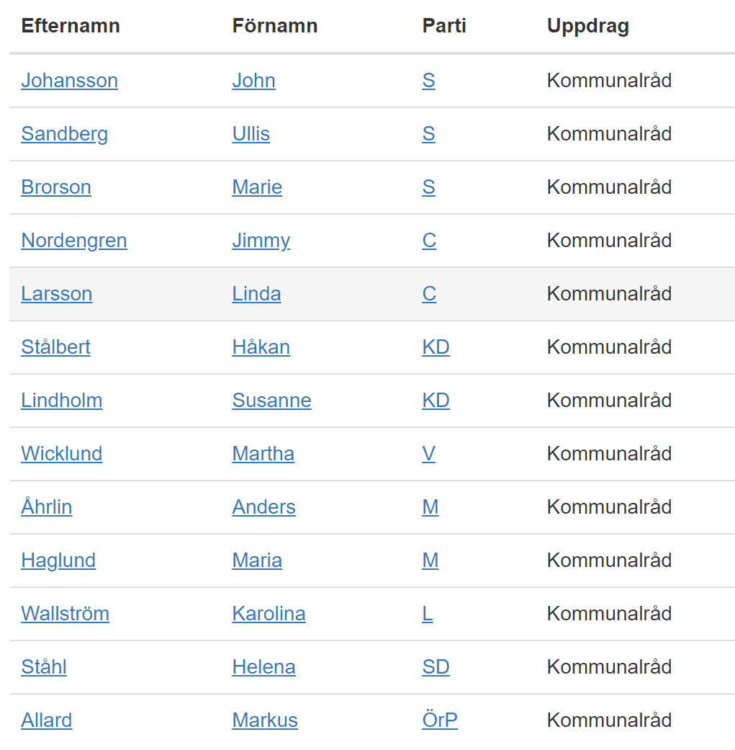
Kommunalråd

